Slide 1
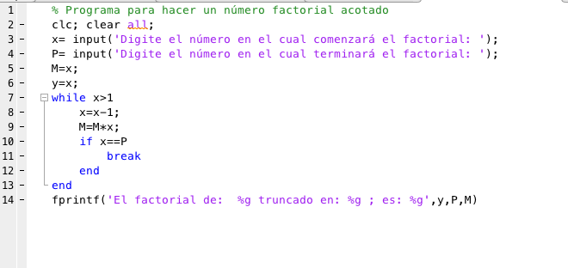
Programa para calcular factoriales acotados, es decir sin que lleguen a 1. Se usa para permutaciones y combinaciones

Slide 2
Graficar usando ciclos

Slide 3
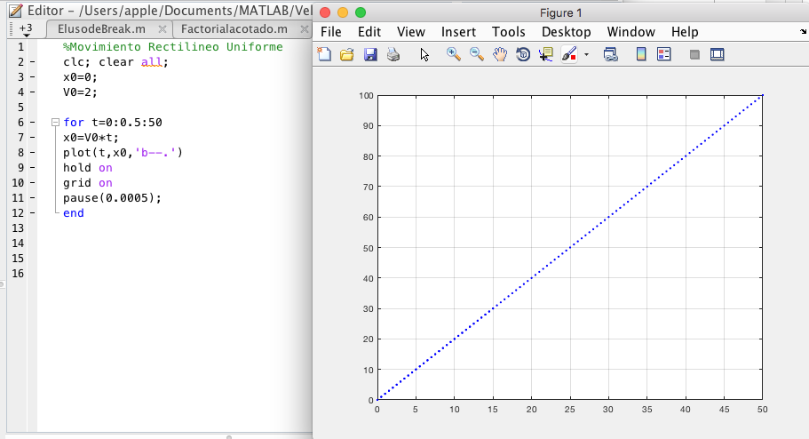

Slide 4
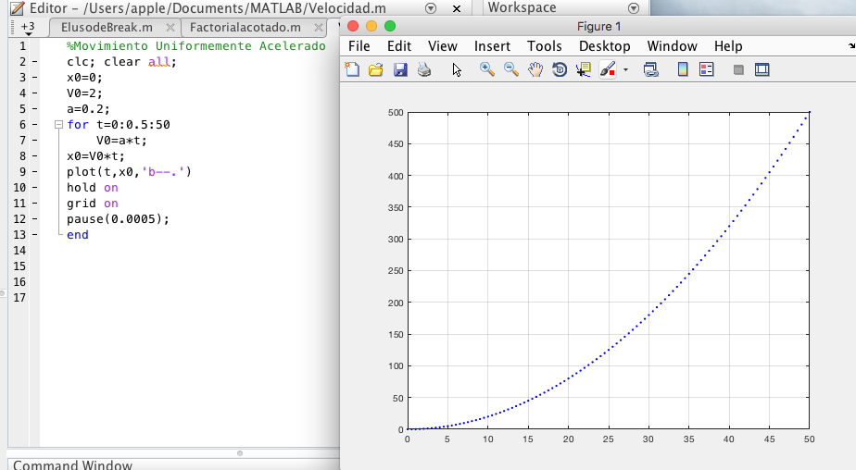

Slide 5
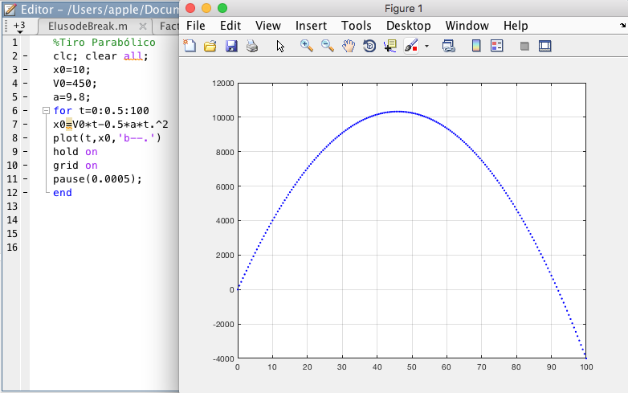

Slide 6
Cuando se grafica usando vectores simples
1. Se requiere construir el vector que irá en el eje de las abscisas
2. Se debe construir el vector que irá en el eje de las ordenadas como una función de la abscisa
3. ejecutar el comando plot(x,y)
Puede ir acompañado de otros comandos auxiliares como hold on, grind on
Si en el comando plot no se especifica la línea de trazado, el programa asigna la línea, color, grosor, etc.
No se requiere pedirle al programa que muestre la grafica, ni que almacene los datos

Slide 7
Cuando se grafica con los ciclos
1. Se requiere construir el vector que irá en el eje de las abscisas
2. Se debe construir el vector que irá en el eje de las ordenadas como una función de la abscisa
3. Se ejecuta el comando plot, pero, se deben especificar:
Que el programa que muestre la grafica
Que el programa almacene los datos (en la gráfica), sino, al mostrar un dato nuevo, quita al anterior
Es necesario especificarle el color, grosor y tipo de línea.

Slide 8
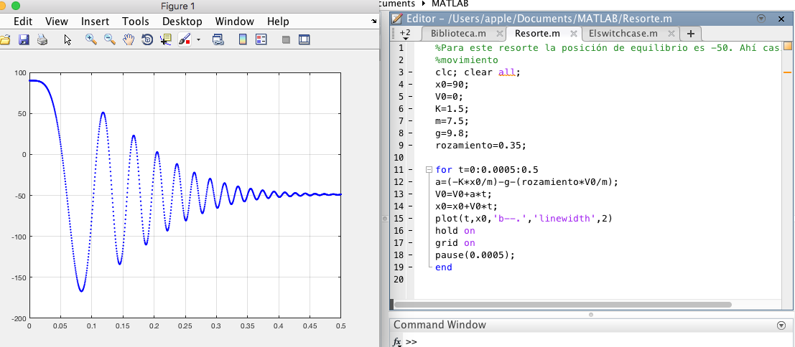

Slide 9
Parámetros de estado

Slide 10
Construcción del vector que irá en el eje de las abscisas (Vector x)

Slide 11
Parámetro “indepente del vector x” que rige a otros vectores, no siempre es necesario

Slide 12
Parámetros de estado, ahora expresados como dependientes del tiempo (del vector x), aunque también dependen del vector independiente a (aceleración)

Slide 13

Uso del comando Plot para especificar lo que irá en el eje x y en el eje y

Slide 14
En este caso el siguiente comando indica primero el color con la letra b-blue, r-red, g-green, etc. Las siguientes muestran la separación -- ; puede ser una sola o ninguna. El punto indica que queremos puntos en la línea, pueden ser *, barras, u otras.

Slide 15
El comando linewidth indica que vamos a especificar el tamaño de linea, y el número 2 indica dicho tamaño. No es indispensable esta parte

Slide 16
El comando hold on. Es para que mantenga los datos. Si no se pone, al aparecer un dato nuevo, desaparece el dato anterior

Slide 17
El comando grid on muestra el cuadriculado (No es indispensable)

Slide 18
El comando pause hace que cada dato tarde en mostrarse en la gráfica el intervalo en segundos que se le especifique. En este caso 0.0005 seg = 0.5mseg = 500µseg
Permite ver la gráfica como animación. Aunque no es indispensable

Slide 19
Finalización de ciclo

Slide 20
A los comandos Anteriores se les puede agregar: Título, Escala, Rótulos, etc

